Slide 1
同心禱告

Slide 2
劉彤 牧師 Pastor Tong Liu
生命河靈糧堂
River of Life Christian Church

Slide 3
胡民氣 牧師 & 師母
Pastor & Mrs. Oh
來自新加坡的祝福
Blessings From Singapore

Slide 4
教會將在今天下午 2 PM 在 Blue Lake 舉行戶外洗禮，歡迎弟兄姐妹一同前往為準備要受洗的 Joanna Yien 顏柔安 和 Ariel Hsu 許恩睿 兩位小姐妹祝福！ 另外，Francois Vlach 萬福山弟兄昨天下午已經在陳逸弟兄家受洗歸主。

Slide 5
受洗見證 Baptism Testimony
Francois Vlach 萬福山 弟兄
西區 活泉 小組

Slide 6
受洗見證 Baptism Testimony
Joanna Yien 顏柔安 姐妹
英文部 English Service

Slide 7
受洗見證 Baptism Testimony
Ariel Hsu 許恩睿 姐妹
東北區 加利利 小組

Slide 8
主日信息
Sunday Sermon

Slide 9

愛的故事
A Love Story
波特蘭靈糧堂
August 16, 2020

Slide 10
你們來到主面前，也就像活石，被建造成為靈宮，作聖潔的祭司，藉著耶穌基督奉獻 神所悅納的靈祭。 (彼得前書 1 Peter 2:5)
you also, like living stones, are being built into a spiritual house to be a holy priesthood, offering spiritual sacrifices acceptable to God through Jesus Christ.

Slide 11
『把你自己想像成一間活的靈宮， 神進來重建那靈宮。 … 你以為自己會被蓋成一間還不錯的小屋，但祂卻是在建造一間宮殿，祂想親自來住在這裡面。』
C.S. Lewis 鲁益士：
“Mere Christianity” 『反璞歸真』

Slide 12
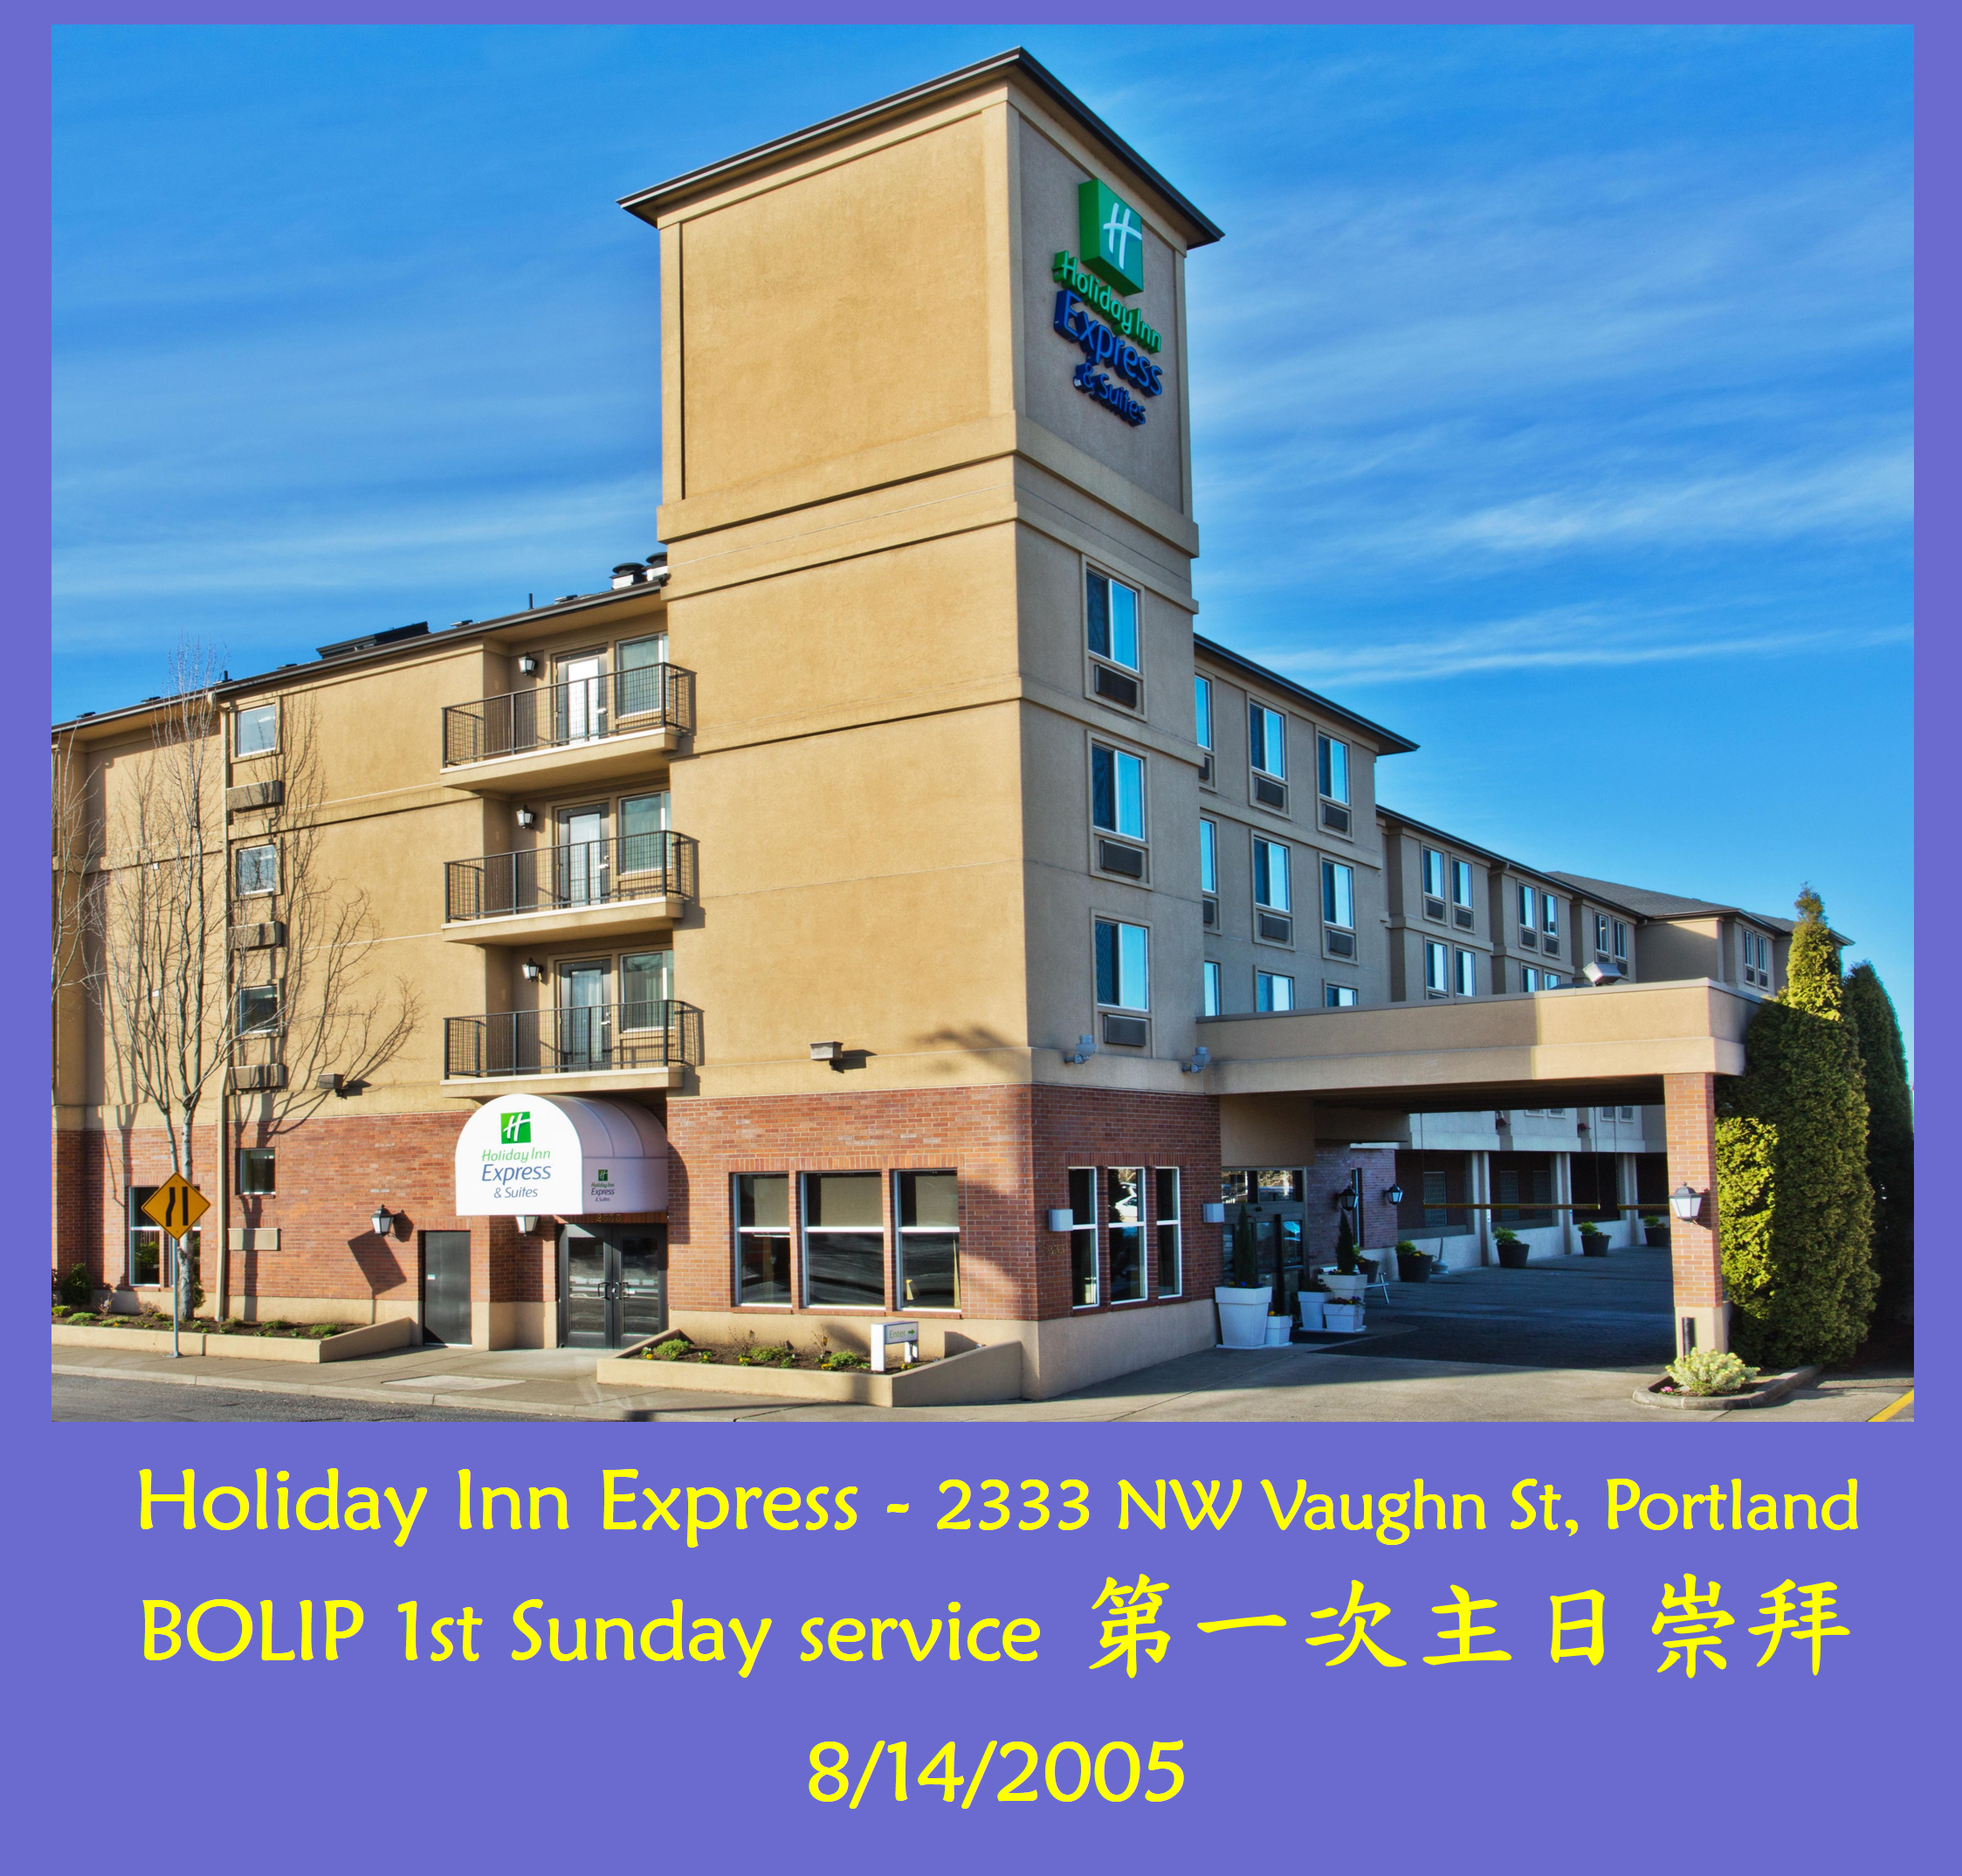

Slide 13
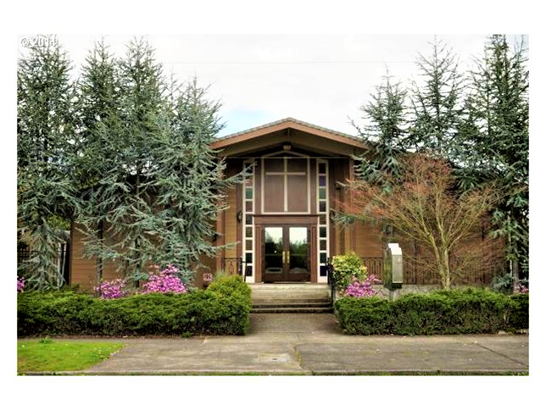

Slide 14
Don’t look for extraordinary people; build a place where ordinary people can do extraordinary things.
─ Keith McFarland
“The Breakthrough Company”

Slide 15
我們有這寶貝放在瓦器裡，要顯明這莫大的能力是出於 神，不是出於我們。 (哥林多後書 2 Cor. 4:7)
But we have this treasure in jars of clay, to show that the surpassing power belongs to God and not to us.

Slide 16
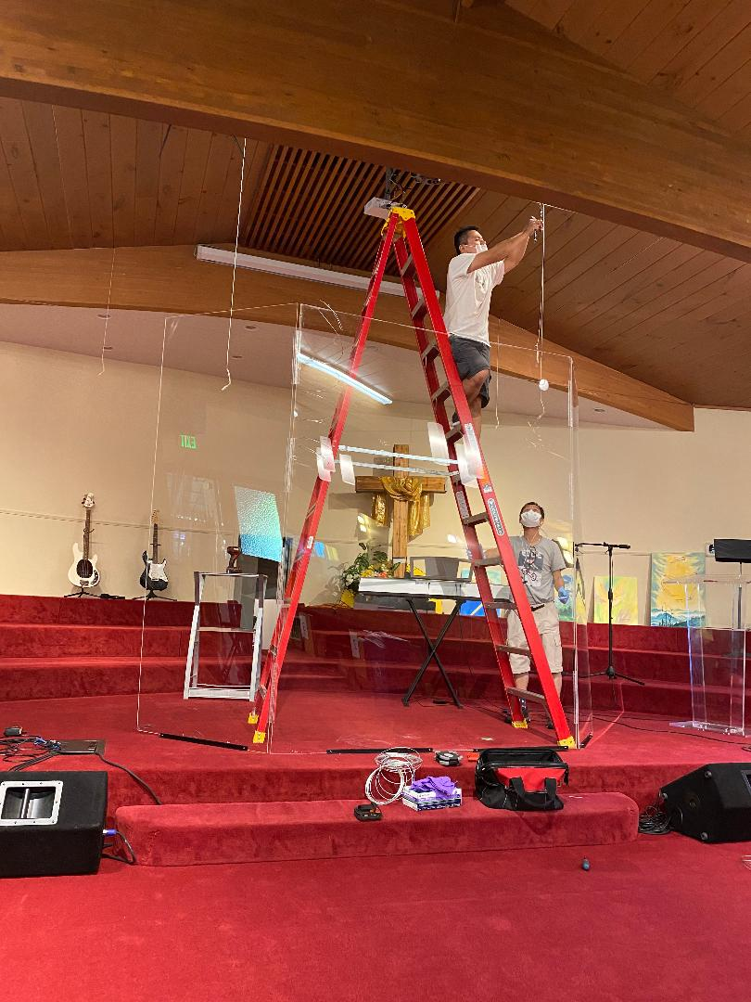

Slide 17
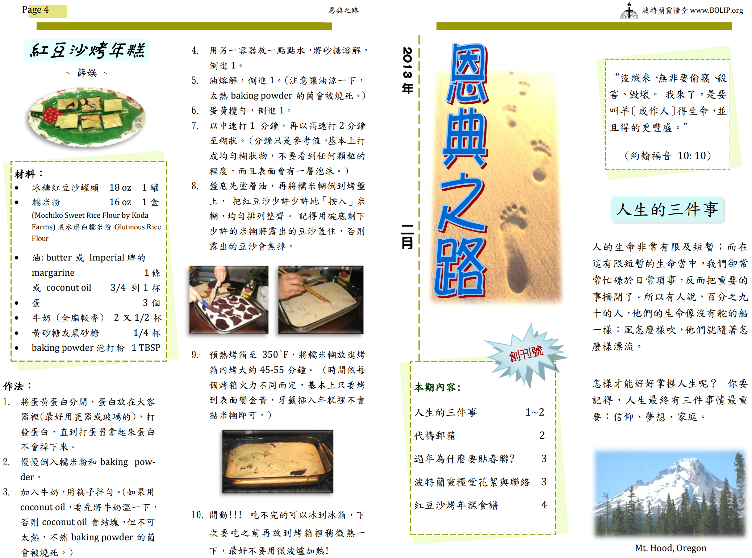
恩典之路創刊號 ─ 2013 年二月

Slide 18
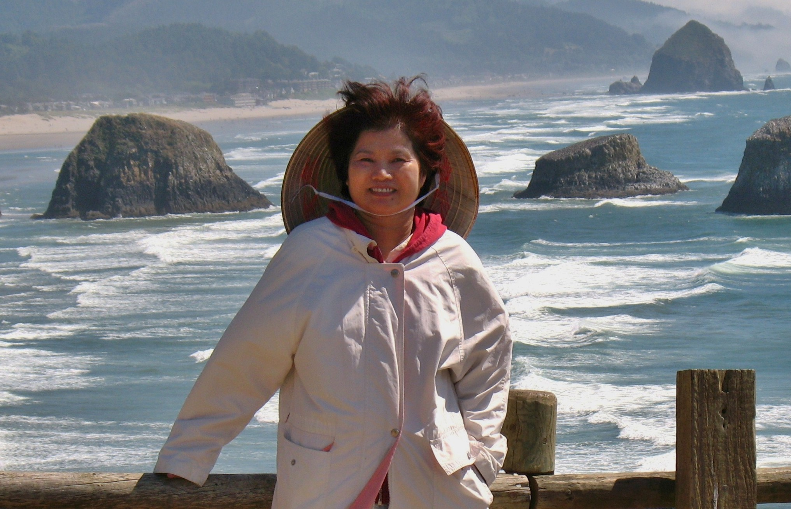

Slide 19
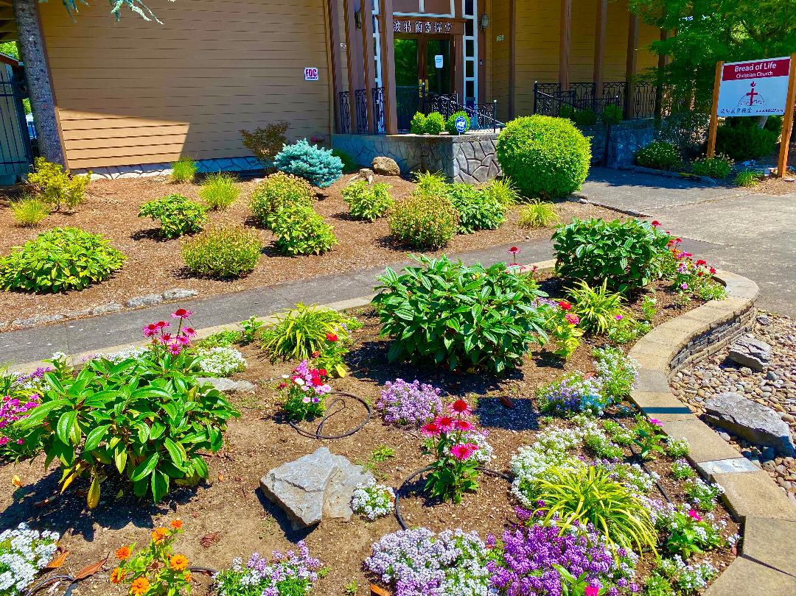

Slide 20
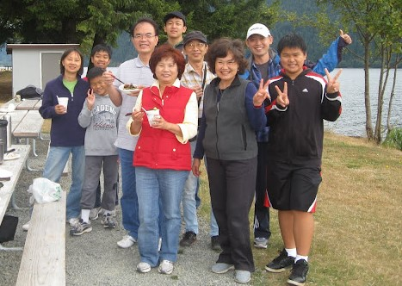

Slide 21
原來基督的愛激勵我們；因我們想，一人既替眾人死，眾人就都死了；並且他替眾人死，是叫那些活著的人不再為自己活，乃為替他們死而復活的主活。
(哥林多後書 2 Corinthians 5:14-15)
14 For Christ’s love compels us, because we are convinced that one died for all, and therefore all died.

Slide 22
我從前風聞有你，現在親眼看見你。 因此我厭惡自己（或譯：我的言語），在塵土和爐灰中懊悔。
(約伯記 Job 42:5-6)
I had heard of you by the hearing of the ear,
but now my eye sees you;
therefore I despise myself,
and repent in dust and ashes.

Slide 23
神啊，我心堅定，我心堅定；我要唱詩，我要歌頌！ 我的靈（原文是榮耀）啊，你當醒起！ 琴瑟啊，你們當醒起！ 我自己要極早醒起！
(詩篇 Psalm 57:7-8)
My heart is steadfast, O God, my heart is steadfast; I will sing, yes, I will sing praises!
Awake, my glory!
Awake, harp and lyre!
I will awaken the dawn. (ESV, NASB)

Slide 24
同心禱告

Slide 25
回應獻詩
“He Touched Me”

